Slide 1
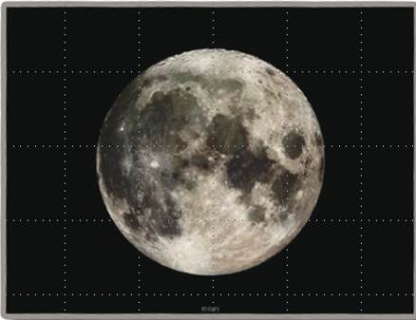
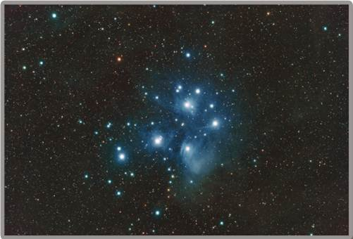
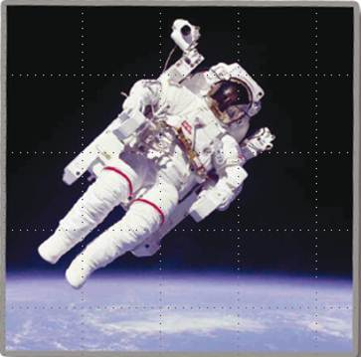
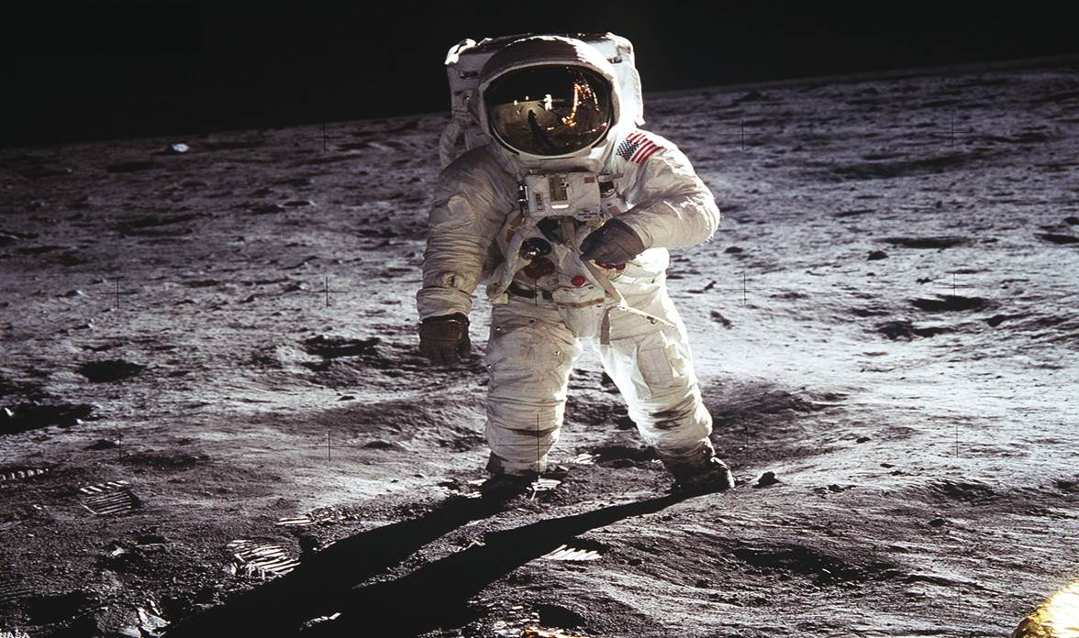
7. ÜNİTE
1. GÖK CİSİMLERİNİ TANIYALIM
2. GÜNEŞ SİSTEMİMİZ
3. UZAY ARAŞTIRMALARI YAŞAM VE TEKNOLOJİ

Slide 2
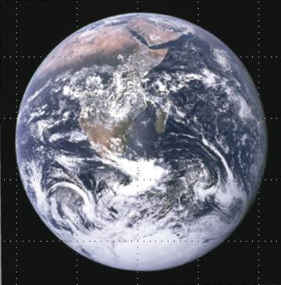
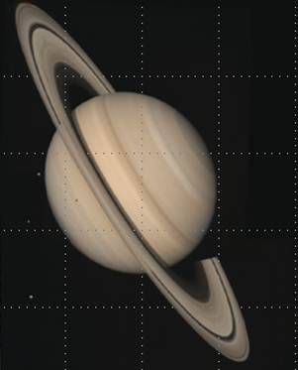
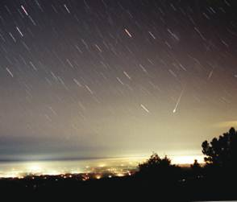
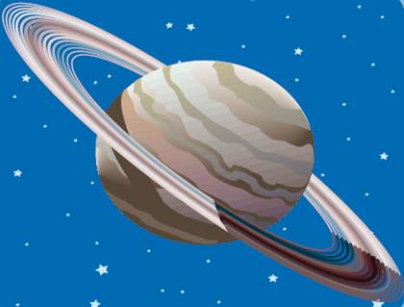
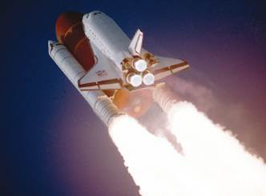
GÜNEŞ SİSTEMİ VE ÖTESİ:
UZAY BİLMECESİ

Slide 3
Bu üniteyi tamamladığınızda;
• Uzayda bulunan gök cisimlerini,
• Güneş sistemimizdeki gezegenleri,
• Uzay gözlemlerinin yapılmasına olanak sağlayan optik araçları,
• Ay’daki ilk adımlardan başlayarak günümüze kadar yapılan uzay araştırmalarını,
• Gök bilimcilerin ne ile uğraştıklarını ve ünlü Türk gök bilimcilerini,
• Uzay kirliliğinin sebeplerini ve olası sonuçlarını; gözlem, deney, araştırma, proje ve poster gibi etkinlikler yardımıyla öğreneceksiniz. Böylece bilgi, beceri, görüş, tutum ve davranışlarınızı geliştireceksiniz.

Slide 4
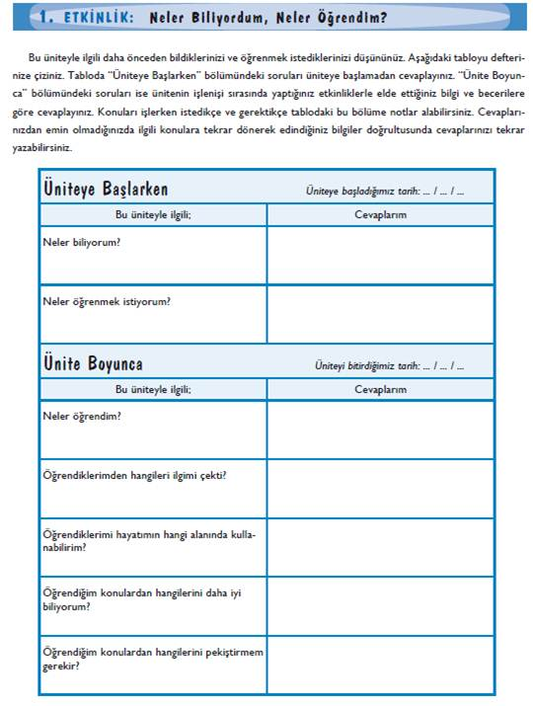
Güneş tutulması ay tutulması
Güneş sistemi ,gezegen ,kuyruklu yıldız

Slide 5
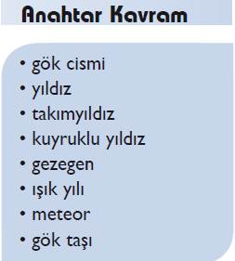
1. GÖK CİSİMLERİNİ TANIYALIM
Bu kavramları defterimize yanıtlayalım gelecek derste arkadaşlarımıza sunalım
Gök cismi ; uzayda bulunan tüm cisimlere ortak olarak kullanılan bir isimdir. Bazı gök cisimlerini örneğin Güneş , Ay ve bazı yıldızları çıplak gözle görebiliriz.
Yıldız : Güneş gibi kendiliğinden ışık, ısı ve diğer elektromanyetik radyasyonları yayan gök cisimlerine denir
Takımyıldız : Dünyadan gökyüzüne bakıldığında sergiledikleri görünüm nedeniyle bir arada bulunan yıldız gruplarına takımyıldızı adı verilir.

Slide 6
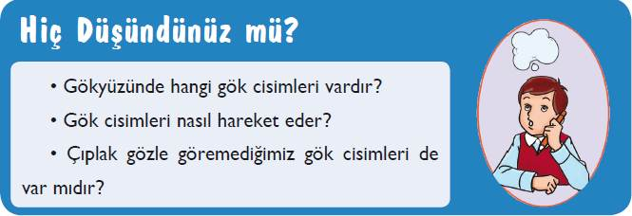
Kuyruklu yıldız:
Kuru buz ve tozdan oluşan güneşe yaklaştıkça eriyen gök cismidir.
: yıldızlardan aldığı ışığı yansıdan ve yıldızların çevresinde belirli yörüngelerde dönen gök cismidir.
Gezegen
Işık yılı
: yıldızlardan arası mesafeyi ifade eder.
Uzayda dolaşan gök taşıdır.
Meteor:
Göktaşı
: Yeryüzüne düşen gök cismidir..

Slide 7
5. Sınıf fen ve teknoloji dersinde, Dünya, Güneş ve Ay ile ilgili bilgi edinmiştiniz. Güneş'in Dünya'ya Ay'dan daha uzak olduğunu, şeklinin küreye benzediğini ve Dünya'nın kendi etrafında dönerken aynı zamanda Güneş etrafında da dolandığını öğrenmiştiniz. Bu bölümde ise uzaydaki diğer gök cisimlerini daha dan tanıyacaksınız.

Slide 8
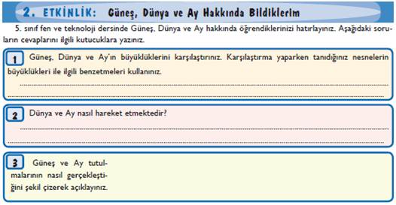
Büyükten küçüğe doğru Güneş dünya ve aydır
Dünya güneş etrafında ve kendi etrafında döner, ,
Ay ise hem kendi etrafında hem dünya hem de güneş etrafında döner
Güneş tutulması , güneş le dünya arasına ay girer ve güneş görünmez, Ay tutulması ise ay la güneş arasına dünya girerse dünyanın gölgesi ay üzerine düşer ve ay görünmez.

Slide 9
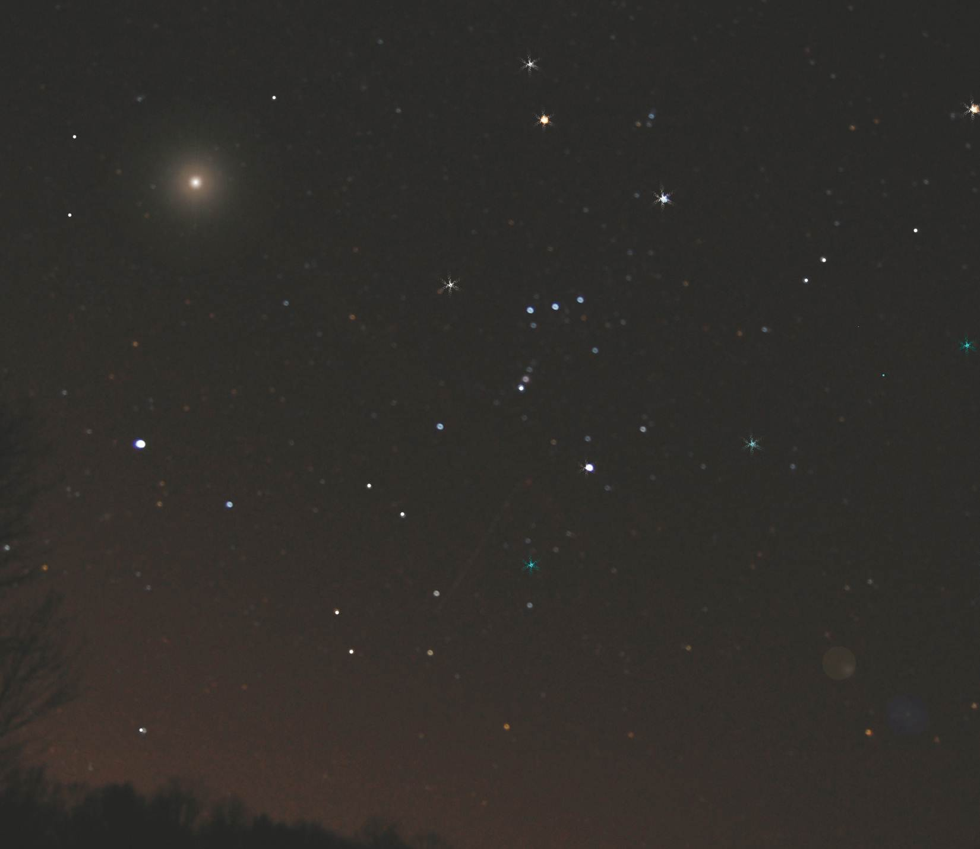
Bulutsuz bir gecede gökyüzünü hiç incelediniz mi? Gökyüzünde gördüğünüz cisimlerin hangilerini tanıyorsunuz? Bu cisimlerin görünümleri birbirinden farklı mıdır? Gökyüzünde yanıp sönen ya da arkasında parlak bir iz bırakarak kaybolan cisimlerin ne olduğunu hiç merak ettiniz mi?

Slide 10
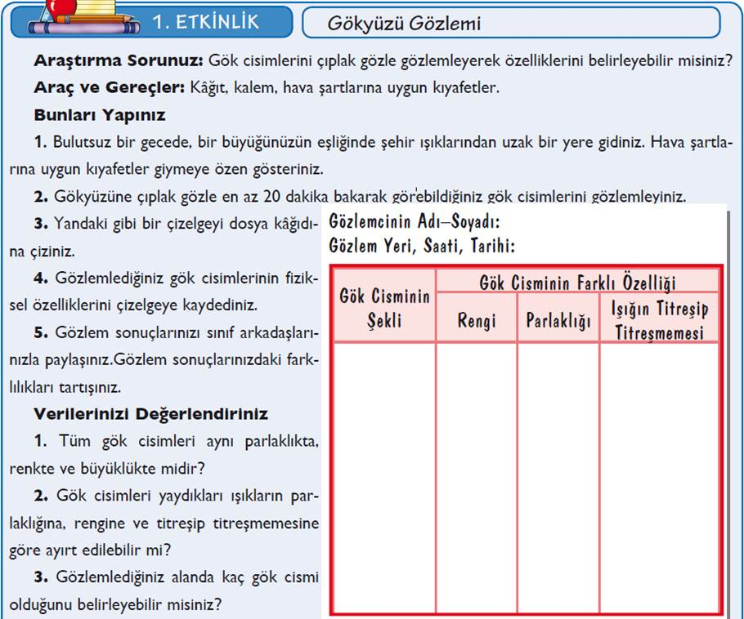

Slide 11
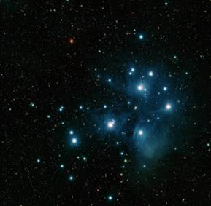
Yaptığınız etkinlikte, bulutsuz bir gecede gökyüzünü gözlemlediğinizde irili ufaklı pek çok cisim fark ettiniz. Bunların her birine gök cismi adı verilir.
Şehrin ışıklarından uzaklaştığınızda görebildiğiniz gök cisimlerinin sayısının arttığını fark etmişsinizdir. O hâlde gözlemleyebildiğinizden çok daha fazla gök cismi olduğunu söyleyebilir misiniz? Gerçekten de çıplak gözle görebildiğiniz gök cisimlerinin sayısı, göremediklerinizin yanında önemsenmeyecek kadar azdır. Biz, genellikle bir yanılgıya düşerek gökyüzünde gözlemleyebildiğimiz tüm bu gök cisimlerine yıldız deriz.
Oysa yıldızların yanı sıra gezegenler ve bunların uyduları, meteorlar, gök taşları bu gök cisimlerinden bazılarıdır

Slide 12
Yıldızlar ve Takımyıldızlar
Geceleyin gökyüzünde gördüğünüz gök cisimlerini ve özelliklerini öğrendiniz. Peki, gündüz ışığıyla Dünya'mızı aydınlatan Güneş ne tür bir gök cismidir? Bu sorunun cevabını sınıf arkadaşlarınızla tartışınız.
Yıldızlar, bulutsu olarak adlandırılan, sıcaklığı yüksek gaz ve toz parçalarının bir araya gelip sıkışmaları sonucu oluşmuş gök cisimleridir.

Slide 13
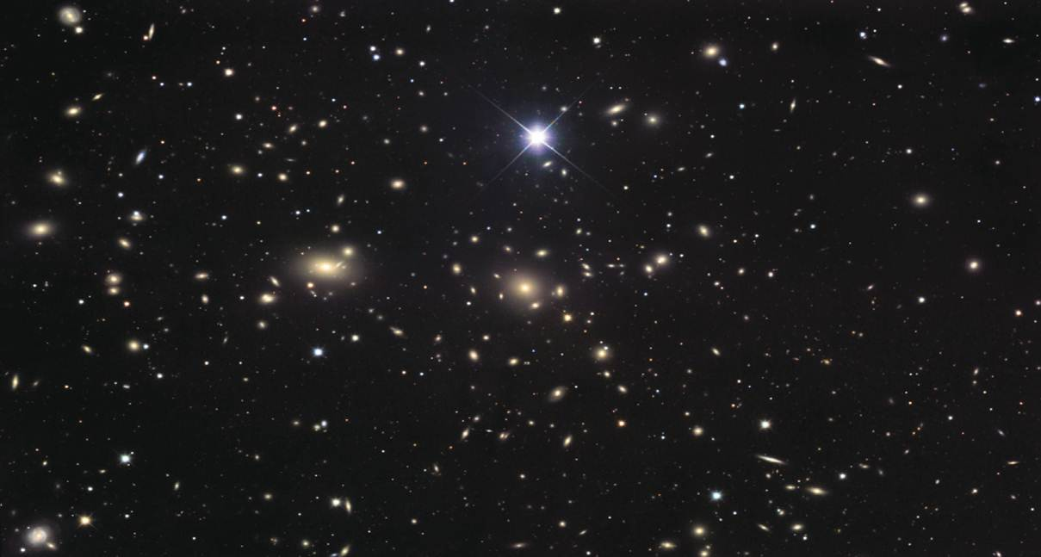
Yıldızların belirli bir ömrü vardır. Ömrü tükenmemiş yıldızlar belirli yaşlarda ısı ve ışık yayar. Geceleri gökyüzüne baktığınızda bazı yıldızların daha parlak, bazılarınınsa daha farklı renk ve parlaklıkta olduğu dikkatinizi çekmiştir.
Bir yıldızın parlaklığı iki temel nedene bağlıdır. Daha parlak görünen yıldızlar ya Dünya'ya daha yakındır yada diğer yıldızlara göre daha büyüktür.
Geceleri yıldızları Ay’ın yanında birer nokta büyüklüğünde görürüz. Oysa yıldızlar, Ay’dan, Dünya’mızdan ve diğer gezegenlerden çok daha büyük gök cisimleridir. Geceleyin gökyüzünde gözlemlediğimiz yıldızlar Dünya’mızdan çok uzakta olduklarından çok küçük görülmektedirler.

Slide 14
Tüm yıldızlar, Güneş gibi ısı ve ışık kaynağıdırlar. Fakat yıldızların yaydığı ışığın rengi ve parlaklığı birbirinden farklıdır.
Bunun temel sebebi yıldızların sıcaklıklarının birbirinden farklı oluşudur.
Sıcak yıldızlar mavi veya beyaz olarak algılanırken orta sıcaklıktaki yıldızlar sarı, soğuk yıldızlar ise kırmızı renkte gözlemlenir.
Peki, yıldızların şekli nasıldır?
Bu soruyu duyduğumuzda çoğumuzun aklına bayrağımızın üzerinde de bulunan sembolü gelir.
Bu da yıldızlarla ilgili yanılgılarımızdan bir diğeridir.
Yıldızlar küresel bir şekle sahiptir.
Dünya’dan bakıldığında grup hâlinde görülen yıldızlar topluluğuna takımyıldız denir.
İkinci etkinliği yaparak takımyıldızların görünümlerini ve nasıl adlandırdıklarını araştıracaksınız.

Slide 15
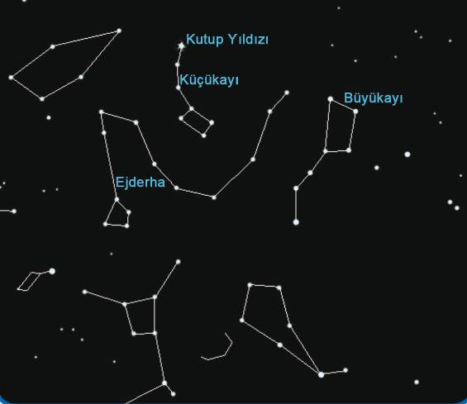
Araştırma Sorunuz: Takımyıldızların şekilleri neye benzer? Takımyıldızlar nasıl adlandırılır?
Araç ve Gereçler: Kâğıt, kalem, hava şartlarına uygun kıyafetler, siyah ya da lacivert karton, raptiye,
Bunları Yapınız
Yandaki yıldız haritasını dikkatle inceleyiniz. Haritada gördüğünüz Kutup Yıldızı, Dünya'nın kuzey yarı küresinde görünür ve yön bulmayı sağlar. Kutup Yıldızı gökyüzünde en az hareket eden yıldızdır. Kutup Yıldızını bulmak için önce Büyükayı takımyıldızını bulmanız gerekir. Büyükayı takımyıldızının en belirgin yedi yıldızı cezveye benzer. Küçükayı takımyıldızı da onun küçüğü gibidir. Daha sonra Kutup Yıldızını yandaki gibi bulabilirsiniz.

Slide 16
1. İlk etkinliğinizde olduğu gibi şehir ışıklarından uzakta bir büyüğünüzün eşliğinde 20 dakikalık bir gökyüzü gözlemi yapınız.
2.Gökyüzünde Kutup Yıldızı civarında gözlemlediğiniz yıldızların dizilişini bir kâğıda işaretleyerek bir yıldız haritası oluşturunuz.
3.Daha sonra siyah ya da lacivert renkte bir kartondan daire şeklinde büyük bir parça kesiniz.
4.Gözlemleriniz sırasında yıldız haritasına işaretlediğiniz yıldızların dizilişlerini karton üzerine raptiyeleri tutturarak gösteriniz.
5.Raptiyelerin dizilişlerine göre size çağrıştırdığı şekle uygun olarak raptiyeleri iple birleştiriniz ve bir takımyıldızı oluşturunuz.
6.Takımyıldızınıza bir isim vererek hazırladığınız modeli sınıf panosunda sergileyiniz.
Verilerinizi Değerlendiriniz
1.Takımyıldızınızın şekli neye benziyor?
2.Takımyıldızınızın adı nedir?
Sonuca Varınız
Takımyıldızlar neye göre belirlenmiş ve adlandırılmıştır?

Slide 17
Yaptığınız etkinlikte Büyükayı takımyıldızını öğrendiniz. Büyükayı takımyıldızı en iyi tanınan takımyıldızlardan biridir. Takımyıldızı oluşturan yıldızlar ortak özellikleri veya ilişkileri nedeniyle değil, Dünya’dan bakıldığında birlikte sergiledikleri görünüm nedeniyle ortak bir adla anılır. Takımyıldızların şekilleri Dünya’dan bakıldığında çeşitli figürlere benzetilebilir. Eski Yunanlılar ve Romalılar takımyıldızların bu görüntülerini çeşitli hayvanlara ve nesnelere benzeterek adlandırmışlardır. Bugün astronomlarca belirlenmiş 88 takımyıldız vardır. Aşağıda gördüğünüz gibi bu takımyıldızlarda yer alan yıldızlar birbirine hayali çizgilerle birleştirilerek şekillendirilebilir. Takımyıldızların en bilinenleri Büyükayı, Küçükayı, Ejderha, Çoban, Kuzey Tacı, Avcı, Kanatlı at, Kahraman ve Kuğu gibi takımyıldızlarıdır. Siz de bilinen başka takımyıldızları araştırarak örnek veriniz.
Büyükayı takımyıldızının bir bölümü Büyük Cezve takımyıldızıdır. Büyük Cezve takımyıldızının bulunmasıyla Kutup Yıldızı’nın yeri kolaylıkla saptanabilir. Kutup Yıldızı, Küçükayı takımyıldızının en parlak yıldızıdır. Kutup Yıldızı kuzeyi gösterir ve geceleyin yön bulmamızı sağlar. Yüzümüzü Kutup Yıldızı’na döndüğümüzde arkamız güney, sağımız doğu, solumuz da batıdır.

Slide 18
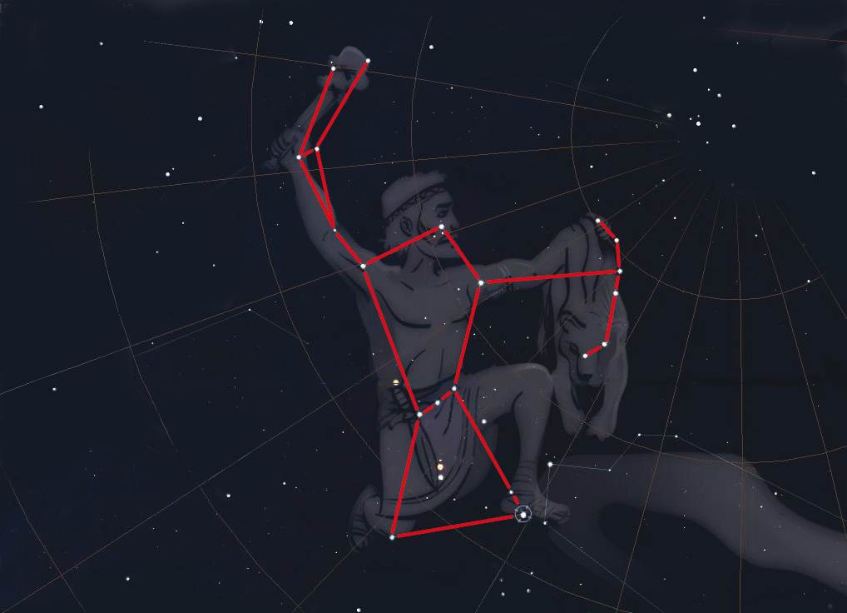
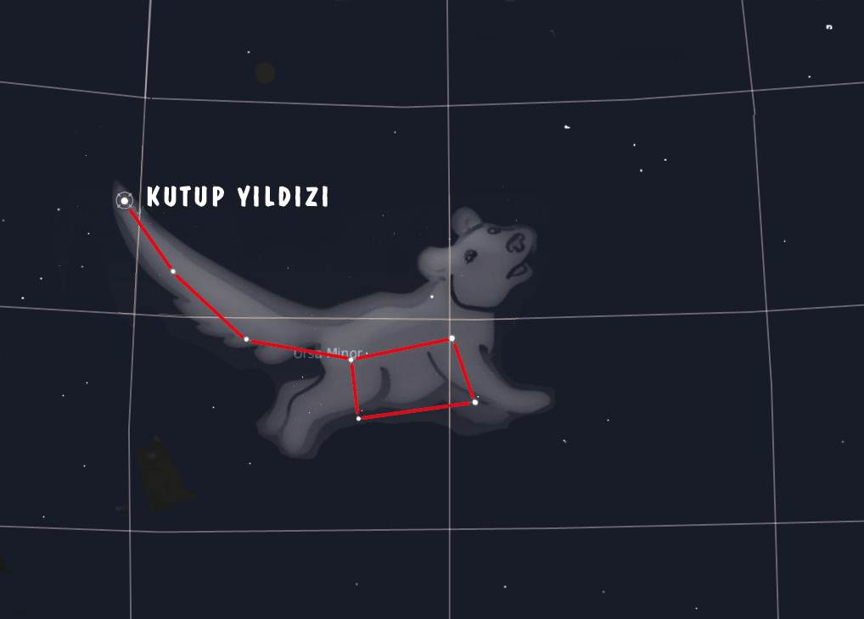
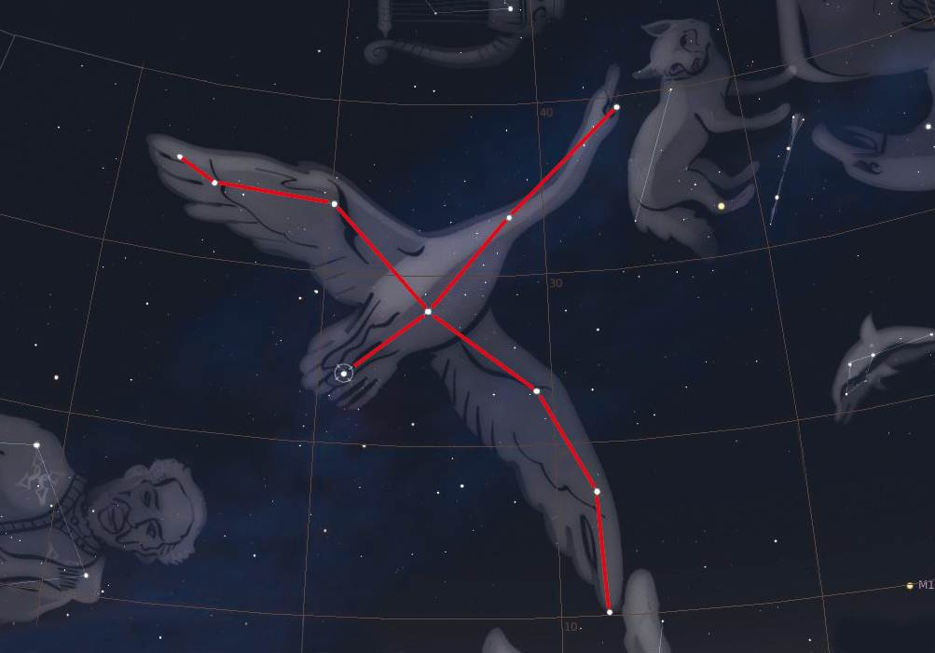
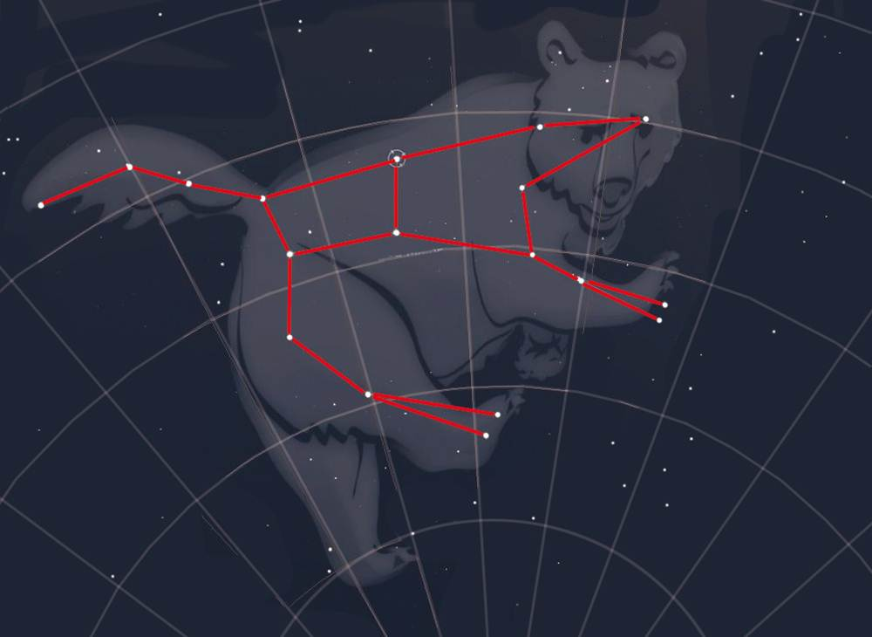
Küçükayı takımyıldızı
Kuğu takımyıldızı
Büyükayı takımyıldızı
Avcı(Orion) takım yıldızı

Slide 19
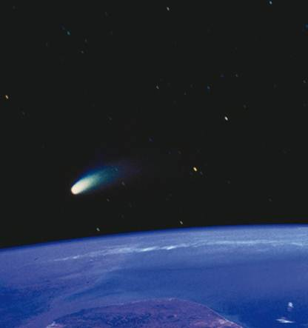
Bazen gökyüzünde gözlenen çok ilginç cisimler vardır. Bunlardan en ilginci kuyruklu yıldızlardır. Kuyruklu yıldızlar her zaman görülmez ama göründükleri zaman büyük heyecan yaratırlar. Aslında bunlar yıldız adıyla adlandırılmakla birlikte yıldız değildirler.
Kuyruklu yıldızlar, Güneş çevresinde dolanan gök cisimleridir. Donmuş gaz ve tozlardan oluşmuşlardır. Kuyruklu yıldızlar ısı ve ışık kaynağı değildirler. Oldukça küçük olmalarına rağmen görülebilmelerini kuyruklarına borçludurlar. Güneş’e yaklaştıkça donmuş gazlar eriyerek parlak bir kuyruk oluştururlar.

Slide 20
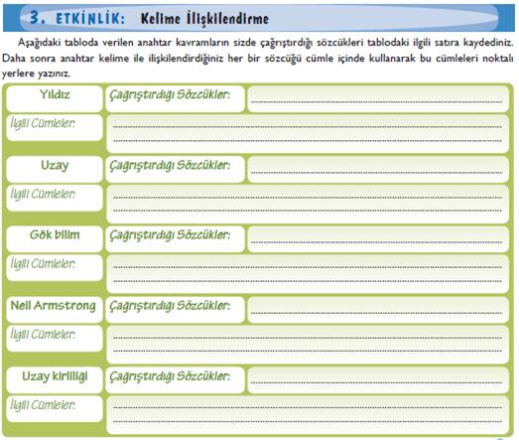
ışık
Güneş ışık yaydığı için bir yıldızdır.
Boşluk
Dünya dışındaki gök cisimleri arasında bir boşluk vardır.
Uzay bilimi
Gök yüzündeki cisimleri inceleyen bilime gökbilimi denir.
Ay
Ay’a ilk ayak basan insan Neil Armtrong dur..
Uzay araçlarının atıkları
Uzayda bulunmaması gereken cisimlerin bulunmasına uzay kirliliği denir

Slide 21
Bunları Biliyor musunuz?
Kuyruklu yıldızlar çok eski dönemlerden beri
bilinmektedirler.
Kuyrukluyıldızlar içinde en'ünlüsü Halley kuyruklu yıldızıdır. Halley kuyruklu yıldızı ilk kez Çinli gök bilimciler tarafından MÖ 467yılında kayda geçirilmiştir. 76 yıl ara ile görünen bu kuyrukluyıldız,2063yılında yine Dünyamıza yakın geçecek ve izlenebilecektir. Yakın geçmişte görülen kuyrukluyıldızlar, 1994yazında Jüpiter’e çarpan SL 9 (Shoemaker-Levy) ve 1997yılında çıplak gözle gözlemlenen Hale-Bopp ve 2002yılında görülen Ikaye-Zhang kuyrukluyıldızıdır.
Kuyrukluyıldızların çoğu amatör astronomlar tarafından keşfedilmişlerdir. Güneş’e yakın olduklarında görünür hâle geldiklerinden, gün batımı ardından ya da şafaktan önce gözlenebilirler.

Slide 22
Meteorlar ve Gök Taşları
Bulutsuz gecelerde gökyüzüne baktığınızda birdenbire parlayan bir noktanın ışıklı bir yol çizerek kaydığını ve kısa bir süre sonra da kaybolduğunu gözlemlediğiniz oldu mu? Bu olayın sebebi ne olabilir?

Slide 23
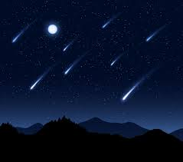
Bazı meteorların tamamı yanarak yok olmadığından yeryüzüne düşen parçaları olur. atmosfere girerek yeryüzüne ulaşabilen böyle meteorlara gök taşı adı verilir.

Slide 24
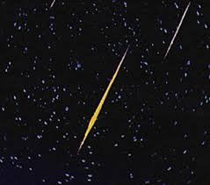
Bazı geceler, gökyüzünde halk arasında yıldız kayması adı verilen bir olayı izleyebiliriz. Bunlar da gerçekte yıldız değildir. Bir kuyruklu yıldızdan gelen küçük gök cisimleri Dünya atmosferine girdiğinde sürtünme etkisiyle ısınır ve arkasında ışıklı bir iz bırakır.

Slide 25
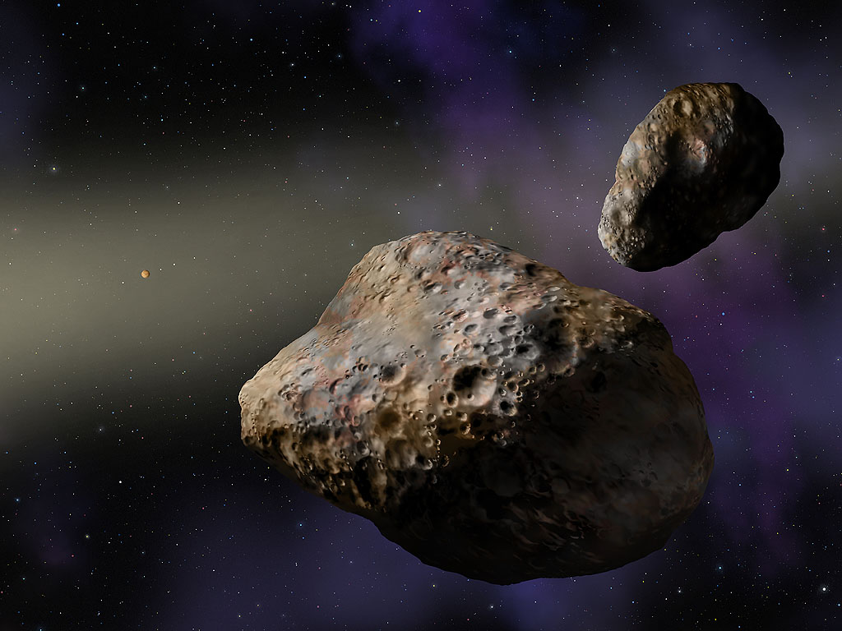
Bu gök cisimlerine gök taşları meteorlar denir..

Slide 26
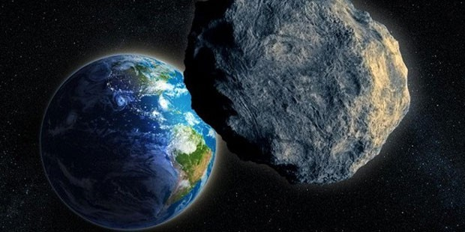

Slide 27
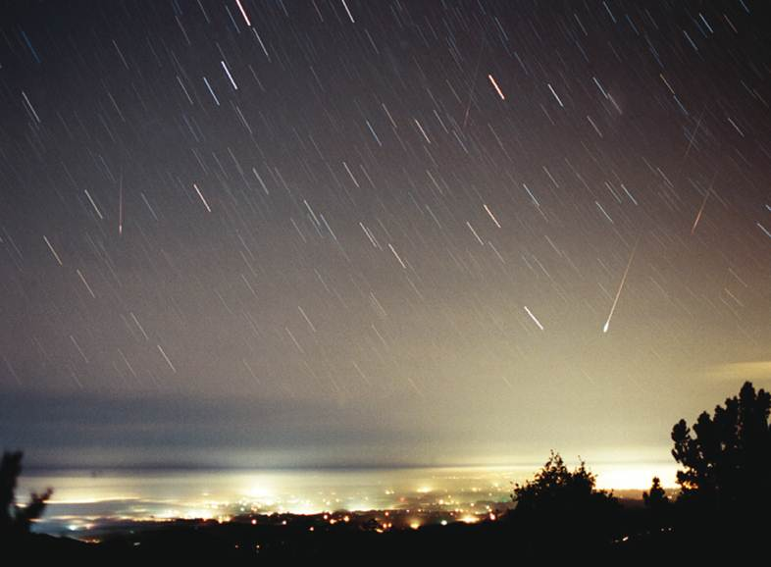
Bazen atmosfere çok sayıda meteor kısa bir sürede girerek güzel bir görüntü oluşturur. Bu olaya meteor yağmuru adı verilir. Görselde bir meteor yağmuru görüyorsunuz.

Slide 28
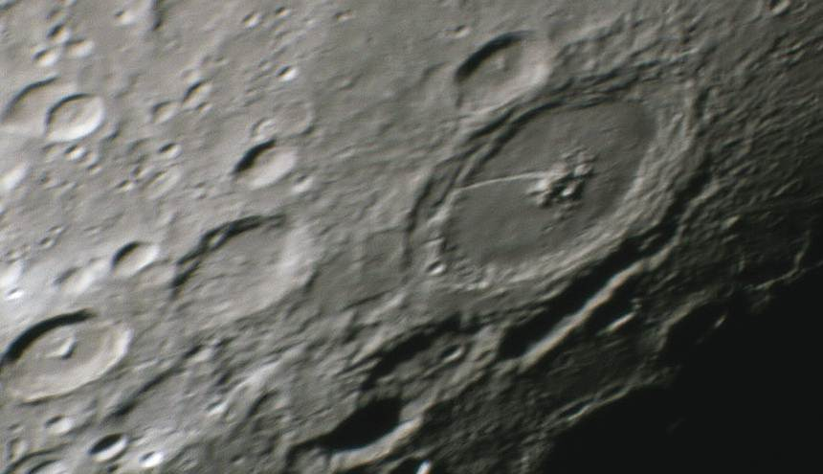
Meteorların çoğu atmosferde yanarak kaybolsa da bir kısmı Dünya'mıza ulaşabilir. Yeryüzüne ulaşan meteorlara gök taşı, bunların Dünya üzerine düşmeleriyle açtıkları çukura ise gök taşı çukuru adı verilir. Gök taşları düştükleri yere çok büyük zararlar da verebilir.
Eğer meteorlar yanda gördüğünüz gibi Ay yüzeyinde çukurlar oluşturmuşsa bunlar meteor çukuru adını alır.

Slide 29
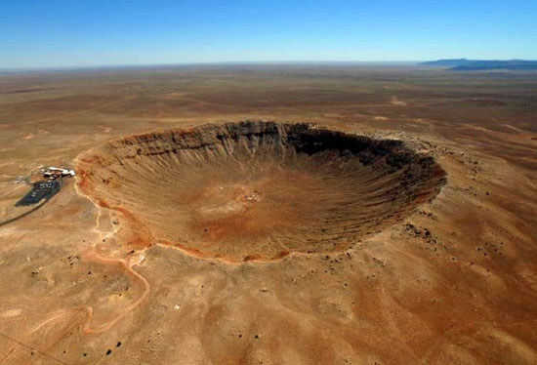
Eğer meteorlar yanda gördüğünüz gibi dünya yüzeyinde çukurlar oluşturmuşsa bunlar meteor çukuru adını alır.
Arizona’da 1200 m çapında ve çevresine göre 50 m yükseklikte ve dik olarak 200 m inebilen büyük bir gök taşı çukuru vardır.

Slide 30
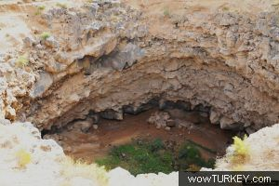
Ağrı'nın Doğubeyazıt
ilçesindeki Gürbulak
Gümrük Kapısı'na
2 kilometre uzaklıktaki
meteor çukuru, 1892
yılında bölgeye düşen
büyük bir göktaşının
çarpması
sonucunda oluştu.
Taşın çarpması ile
oluşan 60 metre
derinliğinde çukur oluştu.

Slide 31
Gezegenler
Geceleri gökyüzünde görülen her parlak cisim halk arasında yıldız olarak adlandırılır. Yıldızlar dışında hangi gök cisimlerini öğrendiniz?
İlk iki etkinliğinizde gökyüzünü gözlemlerken çıplak gözle görebildiğiniz gök cisimlerinden bazılarının farklı olduğunu düşündünüz mü?
Bu gök cisimlerinden hangilerinin özellikleri Dünya'mıza benzer?
Güneş çevresinde Dünya ve kuyruklu yıldızlar gibi dolanan bu gök cisimlerine gezegen adı verilir. Şimdi yeniden gökyüzünü gözlemlemeye ve gezegenlerle yıldızları birbirinden ayırt etmeye ne dersiniz?

Slide 32
Araştırma Sorunuz : Yıldızlar ve gezegenler nasıl ayırt edilebilir? Araç ve Gereçler:. Kâğıt, kalem, hava şartlarına uygun kıyafetler...
Bunları Yapınız
1.Önceki etkinliklerinizde yaptığınız gibi bulutsuz bir gecede bir büyüğünüzün eşliğinde şehir ışıklarından uzak bir yere giderek en az! 20 dakika gökyüzünü çıplak gözle gözlemleyiniz.
2.Görebildiğiniz gök cisimlerinden ışığı titreşmeyen, parlak, sarı, turuncu veya beyaz renkte olanları belirleyiniz.
3.Bazı gök cisimlerinin neden farklı özellikler gösterdiğini sınıf arkadaşlarınızla tartışınız.
Verilerinizi Değerlendiriniz
Gözlemlediğiniz farklı- özellikler gösteren !gök cisimleri nasıl adlandırılıyor olabilir?
Sonuca Varınız
Gece çıplak gözle gökyüzünü' gözlemlerken gezegenleri yıldızlardan nasıl ayırt edebilirsiniz?

Slide 33
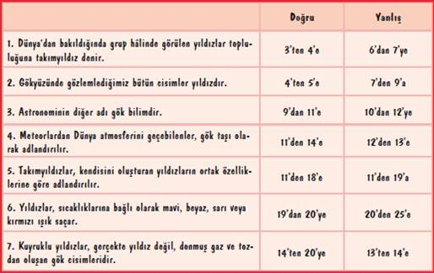

Slide 34
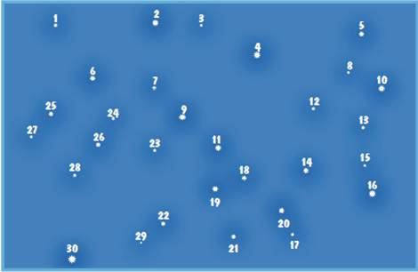
Küçükayı takımyıldızı

Slide 35
Gezegenler, yıldızlar gibi ısı ve ışık kaynağı değillerdir. Yıldızlardan çok daha küçük ve soğukturlar. Bunlar, yıldızlardan aldığı ışığı yansıtan küresel gök cisimleridir. Yıldızlar, gökyüzündeki yerlerini değiştirmezler. Oysa gezegenlerin konumları geceden geceye bile farklılık gösterir. Çünkü gezegenler. Güneş çevresinde dolanan gök cisimleridir. Yaptığınız etkinliklerde yıldızların ışığının kesikli, azalıp çoğalır gibi geldiğini fark etmişsinizdir. Gezegenler ise Dünya'mıza yıldızlardan çok daha yakın olmaları nedeniyle ışıkları kesintisiz ve parlaktır.
Dünya'mıza en yakın yıldız Güneş'tir. Güneş, gündüz görebildiğimiz tek yıldızdır. Güneş'in Dünya'mıza ısı ve ışık şeklinde ulaşan enerjisi Dünya'daki yaşamın da kaynağıdır. Güneş'in Ay'dan çok daha büyük olmasına rağmen Dünya'dan bakıldığında hemen hemen eşit büyüklükte görülmelerinin sebebinin Güneş'in Ay'a göre Dünya'mızdan çok uzak olduğunu hatırlayınız. Diğer yıldızlar Dünya'mızdan çok daha uzaktadır ve bu nedenle çok küçük görünürler.
Gök cisimleri arasındaki uzaklıklar o kadar büyüktür ki bu mesafeleri ifade edebilmek için günlük hayatta kullandığımız uzunluk ölçüleri yetersiz kalır. Bu nedenle gök cisimleri arasındaki mesafeleri ifade etmek için “ışık yılı” kavramı kullanılır. Işık yılı, içinde geçen yıl sözcüğünün çağrıştırdığı gibi bir zaman birimi değildir. Işık yılı, ışığın boşlukta bir yılda aldığı yol olarak tanımlanabilir. Işık yılı yaklaşık 9.46 x 10¹² km'dir.

Slide 36
Aşağıda verilen özelliklerin numaralarını ait oldukları Venn şeması üzerine yazınız.
4
1
23
1
3
6
3
1
2
3
2
4
4
5
1
2

Slide 37
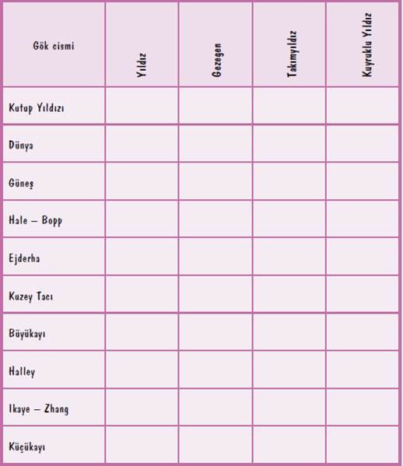
Aşağıdaki tabloda verilen gök cisimlerinin hangisi olduğunu belirleyerek ilgili kutucuklara "X" işareti koyunuz.
X
X
X
X
X
X
X
X
X
X

Slide 38
Aşağıdaki soruların cevaplarını defterinize yazınız.
1.Gök cismi nedir? Bildiğiniz gök cisimlerine örnekler veriniz.
1.Uzayda bulunan birçok cismin genel adı gök cismidir. Bu gök cisimlerine yıldız, gezegen, meteor örnekleri verilebilir.
2.Bulutsuz bir gecede gökyüzüne baktığınızda yıldız ve gezegenleri birbirinden nasıl ayırt edersiniz? Açıklayınız.
2.Yıldızlar, gökyüzündeki yerlerini değiştirmezken gezegenlerin konumları geceden geceye bile farklılık gösterir.
Gezegenler, Dünya'ya çok yakın olduklarından ışıkları kesintisiz gelir.
3.Güneş'e en yakın yıldız, 4.2 ışık yılı uzaklıkta olan Proxima (Proksima)'dır. Bu mesafenin kaç kilometreye karşılık geldiğini hesaplayınız .
3.1 ışık yılı 9.46 x 10¹² km olduğuna göre;
4.2 ışık yılı 39.73 x 10¹² km olarak bulunur.

Slide 39
Hidayet GÜNEŞ
Fen ve Teknoloji Öğretmeni
Beşeylül Ortaokulu
Nazilli/AYDIN
KAYNAK: Ders kitapları ve yardımcı kitaplar ,www. fenokulu .net, www.fatihgizligider.com ,Alper karakuş arkadaşımızın sunularından ve eba yayınlanan sunularından yararlanılmıştır. Emeği geçen arkadaşlara teşekkürler..
06/05/2013

